Slide 1

CSS
Parte 5
Tema: Flexbox , Eje principal, eje secundario, item, direccion de los ejes, alineacion de los item.

Slide 2
Repaso
Display: none, in-line, block, inline-block ver display.html
Diseno web responsivo
Texto e imagenes responsivas
Puntos de Interrupcion o Breakpoints
Hasta 600 px: Extra small devices (phones, 600px and down)
Desde 600 px: Small devices (portrait tablets and large phones, 600px and up) */
Desde 768 px: Medium devices (landscape tablets, 768px and up) */
Desde 992 px: Large devices (laptops/desktops, 992px and up)
Desde 1200 px: Extra large devices (large laptops and desktops, 1200px and up)
Media-queries https://media-queries-2breakpoint.netlify.app/
https://media-queries-3breakpoint.netlify.app/
Selectores avanzados:Selector hermano adyacente +, Selector general hermanos ~
PseudoClases
PseudoElementos
Transformaciones : Escalado, Rotaciones, Traslado, sesgado
Transiciones :https://www.w3schools.com/css/css3_transitions.asp
Animaciones: https://www.w3schools.com/css/css3_animations.asp

Slide 3

Tradicionalmente, en CSS se ha utilizado el posicionamiento (static, relative, absolute...), los elementos en línea o en bloque (y derivados) o los float, lo que a grandes rasgos no dejaba de ser un sistema de creación de diseños bastante tradicional que no encaja con los retos que tenemos hoy en día: sistemas de escritorio, dispositivos móviles, múltiples resoluciones, etc...
Flexbox es un sistema de elementos flexibles que llega con la idea de olvidar estos mecanismos y acostumbrarnos a una mecánica más potente, limpia y personalizable, en la que los elementos HTML se adaptan y colocan automáticamente y es más fácil personalizar los diseños. Está especialmente diseñado para crear, mediante CSS, estructuras de una sola dimensión.
Fuente: lenguajecss.com

Slide 4
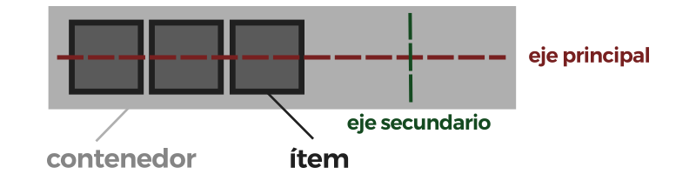
Flexbox | Conceptos
Para empezar a utilizar flexbox lo primero que debemos hacer es conocer algunos de los elementos básicos de este nuevo esquema, que son los siguientes:
Contenedor: Es el elemento padre que tendrá en su interior cada uno de los ítems flexibles. Al contrario que muchas otras estructuras CSS, por norma general, en Flex establecemos las propiedades al elemento padre.
Eje principal: Los contenedores flexibles tendrán una orientación principal específica. Por defecto, es en horizontal (en fila).
Eje secundario: De la misma forma, los contenedores flexibles tendrán una orientación secundaria, perpendicular a la principal. Si la principal es en horizontal, la secundaria será en vertical, y viceversa.
Ítem: Cada uno de los hijos flexibles que tendrá el contenedor en su interior.

Slide 5
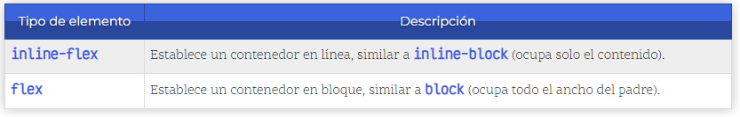
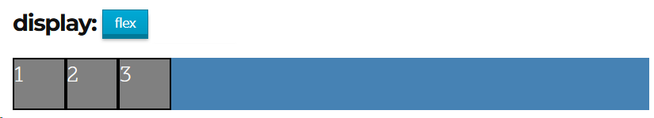
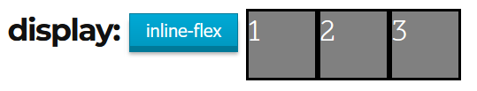
Imaginemos el siguiente escenario:
<div class="container"> <!-- Flex container -->
<div class="item item-1">1</div> <!-- Flex items -->
<div class="item item-2">2</div>
<div class="item item-3">3</div>
</div>
Para activar el modo flexbox, hemos utilizado sobre el elemento contenedor la propiedad display y especificamos el valor flex o inline-flex (dependiendo de cómo queramos que se comporte el contenedor):
Notes:
Corregido

Slide 6
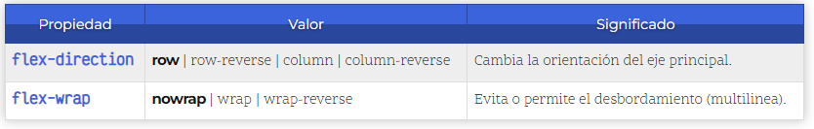
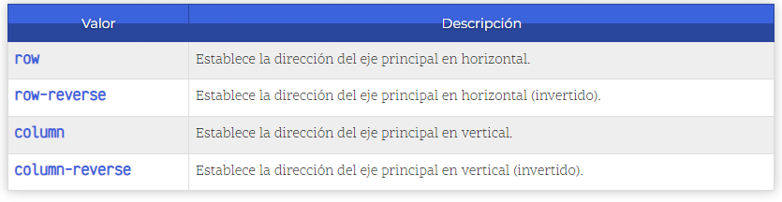
Flexbox | Dirección de los ejes
Existen dos propiedades principales para manipular la dirección y comportamiento de los ítems a lo largo del eje principal del contenedor. Son las siguientes:
Mediante la propiedad flex-direction podemos modificar la dirección del eje principal del contenedor para que se oriente en horizontal (por defecto) o en vertical. Además, también podemos incluir el sufijo -reverse para indicar que coloque los ítems en orden inverso.

Slide 7


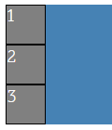
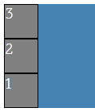
Esto nos permite tener un control muy alto sobre el orden de los elementos en una página. Veamos la aplicación de estas propiedades sobre el ejemplo anterior, para modificar el flujo del eje principal del contenedor:
.container {
background: steelblue;
display: flex;
flex-direction: column;
}
.item {
background: grey;
}
flex-direction:
row
row-reverse
column-reverse
column

Slide 8
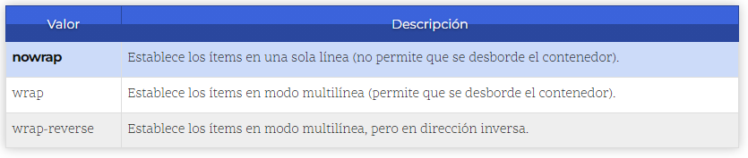
Por otro lado, existe otra propiedad llamada flex-wrap con la que podemos especificar el comportamiento del contenedor respecto a evitar que se desborde (nowrap, valor por defecto) o permitir que lo haga, en cuyo caso, estaríamos hablando de un contenedor flexbox multilinea.
Teniendo en cuenta estos valores de la propiedad flex-wrap, podemos conseguir cosas como la siguiente:
.container {
background: steelblue;
display: flex;
width: 200px;
flex-wrap: wrap; /* Comportamiento por defecto: nowrap */
}
.item {
background: grey;
width: 50%;
}

Slide 9

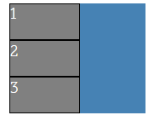
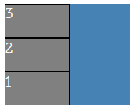
En el caso de especificar nowrap (u omitir la propiedad flex-wrap) en el contenedor, los 3 ítems se mostrarían en una misma línea del contenedor. En ese caso, cada ítem debería tener un 50% de ancho (o sea, 100px de los 200px del contenedor). Un tamaño de 100px por ítem, sumaría un total de 300px, que no cabrían en el contenedor de 200px, por lo que flexbox reajusta los ítems flexibles para que quepan todos en la misma línea, manteniendo las mismas proporciones.
Sin embargo, si especificamos wrap en la propiedad flex-wrap, lo que permitimos es que el contenedor se pueda desbordar, pasando a ser un contenedor multilínea, que mostraría el ítem 1 y 2 en la primera línea (con un tamaño de 100px cada uno) y el ítem 3 en la línea siguiente, dejando un espacio libre para un posible ítem 4.
flex-wrap:
nowrap
wrap
wrap-reverse

Slide 10
Atajo: Dirección de los ejes
Recuerda que existe una propiedad de atajo (short-hand) llamada flex-flow, con la que podemos resumir los valores de las propiedades flex-direction y flex-wrap, especificándolas en una sola propiedad y ahorrándonos utilizar las propiedades concretas:
.container {
/* flex-flow: <flex-direction> <flex-wrap>; */
flex-flow: row wrap;
}

Slide 11
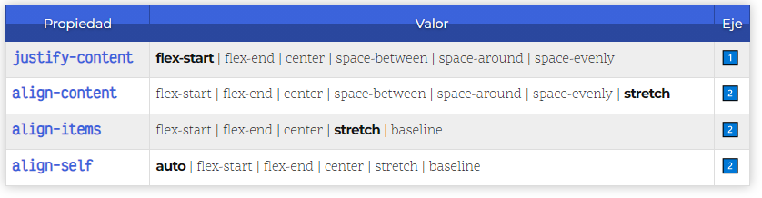
Flexbox | Propiedades de alineación
Ahora que tenemos un control básico del contenedor de estos ítems flexibles, necesitamos conocer las propiedades existentes dentro de flexbox para disponer los ítems dependiendo de nuestro objetivo. Vamos a echar un vistazo a 4 propiedades interesantes para ello, la primera de ellas actúa en el eje principal, mientras que el resto en el eje secundario:
De esta pequeña lista, hay que centrarse en primer lugar en la primera y la tercera propiedad, que son las más importantes (las otras dos son casos particulares que explicaremos más adelante):
justify-content: Se utiliza para alinear los ítems del eje principal (por defecto, el horizontal).
align-items: Usada para alinear los ítems del eje secundario (por defecto, el vertical).

Slide 12
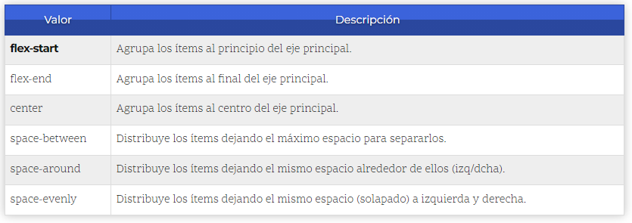
Sobre el eje principal
La primera propiedad, justify-content, sirve para colocar los ítems de un contenedor mediante una disposición concreta a lo largo del eje principal:

Slide 13
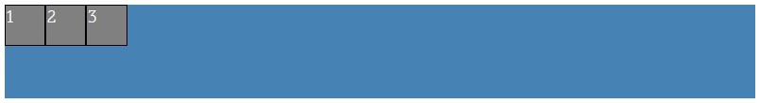
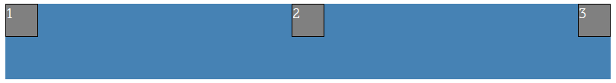
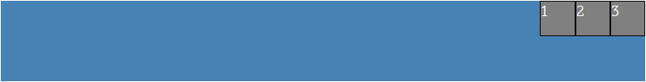



Con cada uno de estos valores, modificaremos la disposición de los ítems del contenedor donde se aplica, pasando a colocarse como se ve en el siguiente ejemplo (nótense los números para observar el orden de cada ítem):
justify-content:
flex-start
space-between
flex-end
space-around
center
space-evenly
Una vez entendido este caso, debemos atender a la propiedad align-content, que es un caso particular del anterior. Nos servirá cuando estemos tratando con un contenedor flex multilínea, que es un contenedor en el que los ítems no caben en el ancho disponible, y por lo tanto, el eje principal se divide en múltiples líneas (por ejemplo, usando flex-wrap: wrap).
Notes:
Una vez entendido este caso, debemos atender a la propiedad align-content, que es un caso particular del anterior. Nos servirá cuando estemos tratando con un contenedor flex multilinea, que es un contenedor en el que los ítems no caben en el ancho disponible, y por lo tanto, el eje principal se divide en múltiples líneas (por ejemplo, usando flex-wrap: wrap).

Slide 14
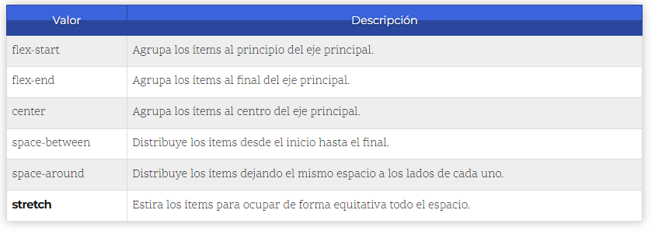
De esta forma, align-content servirá para alinear cada una de las líneas del contenedor multilínea. Los valores que puede tomar son los siguientes:
Con estos valores, vemos cómo cambiamos la disposición en vertical (porque partimos de un ejemplo en el que estamos utilizando flex-direction: row, y el eje principal es horizontal) de los ítems que están dentro de un contenedor multilínea.

Slide 15
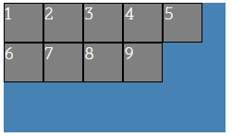
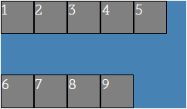
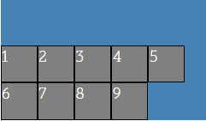
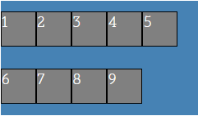
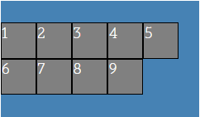
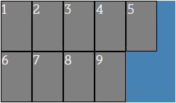
En el ejemplo siguiente, veremos que al indicar un contenedor de 200 pixels de alto con ítems de 50px de alto y un flex-wrap establecido para tener contenedores multilínea, podemos utilizar la propiedad align-content para alinear los ítems de forma vertical de modo que se queden en la zona inferior del contenedor:
.container {
background: #CCC;
display: flex;
width: 200px;
height: 200px;
flex-wrap: wrap;
align-content: flex-end;
}
.item {
background: #777;
width: 50%;
height: 50px;
}
align-content:
space-between
flex-start
flex-end
space-around
center
stretch

Slide 16
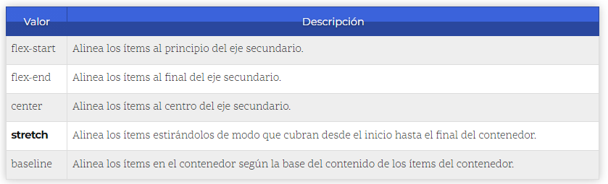
Sobre el eje secundario
La otra propiedad importante de este apartado es align-items, que se encarga de alinear los ítems en el eje secundario del contenedor. Hay que tener cuidado de no confundir align-content con align-items, puesto que el primero actúa sobre cada una de las líneas de un contenedor multilínea (no tiene efecto sobre contenedores de una sola línea), mientras que align-items lo hace sobre la línea actual. Los valores que puede tomar son los siguientes:
Ver ejemplo interactivo aquí.

Slide 17
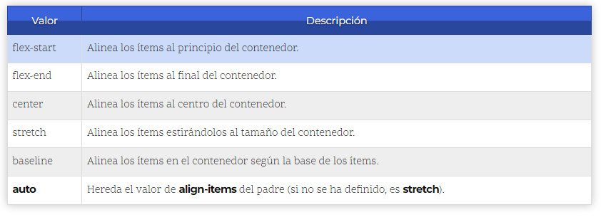
Por otro lado, la propiedad align-self actúa exactamente igual que align-items, sin embargo es la primera propiedad de flexbox que vemos que se utiliza sobre un ítem hijo específico y no sobre el elemento contenedor. Salvo por este detalle, funciona exactamente igual que align-items.
Gracias a ese detalle, align-self nos permite cambiar el comportamiento de align-items y sobreescribirlo con comportamientos específicos para ítems concretos que no queremos que se comporten igual que el resto. La propiedad puede tomar los siguientes valores:
Si se especifica el valor auto a la propiedad align-self, el navegador le asigna el valor de la propiedad align-items del contenedor padre, y en caso de no existir, el valor por defecto: stretch. Ver segundo ejemplo interactivo aquí.

Slide 18
Atajo: Alineaciones
Existe una propiedad de atajo con la que se pueden establecer los valores de align-content y de justify-content de una sola vez, denominada place-content:
.container {
display: flex;
place-content: flex-start flex-end;
/* Equivalente a... */
align-content: flex-start;
justify-content: flex-end;
}

Slide 19
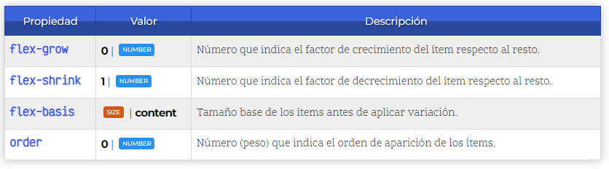
Flexbox | Propiedades de hijos
A excepción de la propiedad align-self, todas las propiedades que hemos visto hasta ahora se aplican sobre el elemento contenedor. Las siguientes propiedades, sin embargo, se aplican sobre los ítems hijos:
En primer lugar, tenemos la propiedad flex-grow para indicar el factor de crecimiento de los ítems en el caso de que no tengan un ancho específico. Por ejemplo, si con flex-grow indicamos un valor de 1 a todos sus ítems, tendrían el mismo tamaño cada uno de ellos. Pero si colocamos un valor de 1 a todos los elementos, salvo a uno de ellos, que le indicamos 2, ese ítem será más grande que los anteriores. Los ítems a los que no se le especifique ningún valor, tendrán por defecto valor de 0.

Slide 20
En segundo lugar, tenemos la propiedad flex-shrink que es la opuesta a flex-grow. Mientras que la anterior indica un factor de crecimiento, flex-shrink hace justo lo contrario, aplica un factor de decrecimiento. De esta forma, los ítems que tengan un valor numérico más grande, serán más pequeños, mientras que los que tengan un valor numérico más pequeño serán más grandes, justo al contrario de como funciona la propiedad flex-grow.
Por último, tenemos la propiedad flex-basis, que define el tamaño por defecto (de base) que tendrán los ítems antes de aplicarle la distribución de espacio. Generalmente, se aplica un tamaño (unidades, porcentajes, etc...), pero también se puede aplicar la palabra clave content que ajusta automáticamente el tamaño al contenido del ítem, que es su valor por defecto.
Ejemplo interactivo sobre estas primeras 3 propiedades: clic aquí.
Atajo: Propiedades de hijos
Existe una propiedad llamada flex que sirve de atajo para estas tres propiedades de los ítems hijos. Funciona de la siguiente forma:
.item {
/* flex: <flex-grow> <flex-shrink> <flex-basis> */
flex: 1 3 35%;
}

Slide 21
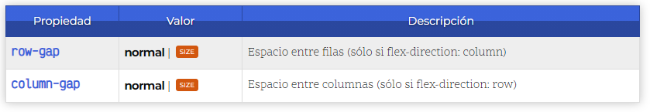
Huecos (gaps)
Existen dos propiedades de flexbox que han surgido recientemente: row-gap y column-gap. Dichas propiedades, permiten establecer el tamaño de un «hueco» entre ítems desde el elemento padre contenedor, y sin necesidad de estar utilizando padding o margin en los elementos hijos.
Ten en cuenta que sólo una de las dos propiedades tendrá efecto, dependiendo de si la propiedad flex-direction está establecida en column o en row. Eso sí, es posible usar ambas si tenemos la propiedad flex-wrap definida a wrap y, por lo tanto, disponemos de multicolumnas flexbox. Ver ejemplo interactivo aquí.

Slide 22
Atajo: Huecos
En el caso de que queramos utilizar una propiedad de atajo para los huecos, podemos utilizar la propiedad gap. Eso sí, ten en cuenta que estas propiedades de huecos en flexbox, aún no tienen un soporte demasiado extendido entre navegadores:
.container {
/* gap: <row> <column> */
gap: 4px 8px;
/* 1 parámetro: usa el mismo para ambos */
gap: 4px;
}

Slide 23
Orden de los ítems
Por último, y quizás una de las propiedades más interesantes, es order, que modifica y establece el orden de los ítems según una secuencia numérica.
Por defecto, todos los ítems flex tienen un order: 0 implícito, aunque no se especifique. Si indicamos un order con un valor numérico, irá recolocando los ítems según su número, colocando antes los ítems con número más pequeño (incluso valores negativos) y después los ítems con números más altos. De esta forma podemos recolocar fácilmente los ítems incluso utilizando media queries o responsive design.
Ver ejemplo interactivo aquí.

Slide 24
Flexbox | Material adicional y Ejemplos
Material adicional:
https://www.w3schools.com/css/css3_flexbox.asp
https://lenguajecss.com/css/maquetacion-y-colocacion/flexbox/
http://www.falconmasters.com/css/guia-completa-flexbox/
Material multimedia
Flexbox 1 – Introducción
Flexbox 2 - Propiedades de elementos hijos
Flexbox 3 - Sitio Web responsive (ejemplo explicado)
Ejemplos:
flexbox (.html) y (.css)
flexbox-responsive (.html) y (.css)
Juegos:
CSS Diner: https://flukeout.github.io/
Flexbox Froggy: https://flexboxfroggy.com/
Flexbox Defense: http://www.flexboxdefense.com/

